Slide 1
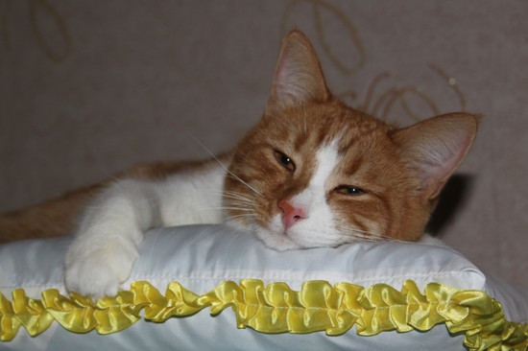
Проект «Подарок для моего друга»

Slide 2
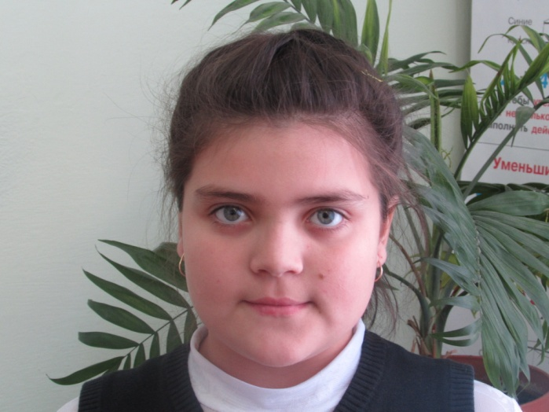
Автор проекта:
Турышева Милана,
ученица 3-а класса МАОУ «Покровская средняя общеобразовательная школа»

Slide 3
Цель работы: :сшить матрасик для кошки Белки ,научить этому свою подругу Аню .

Slide 4
Задачи работы:
1.Найти информацию о кошках, узнать, на чем любят спать кошки.
2.Сделать подарок моей кошке - матрасик для сна.
3.Научить шить матрасик мою подругу Аню.

Slide 5
Гипотеза: я предположила, что моей кошке Белке понравится матрасик, изготовленный моими руками .
Методы: сбор данных, обработка информации, практическая работа

Slide 6
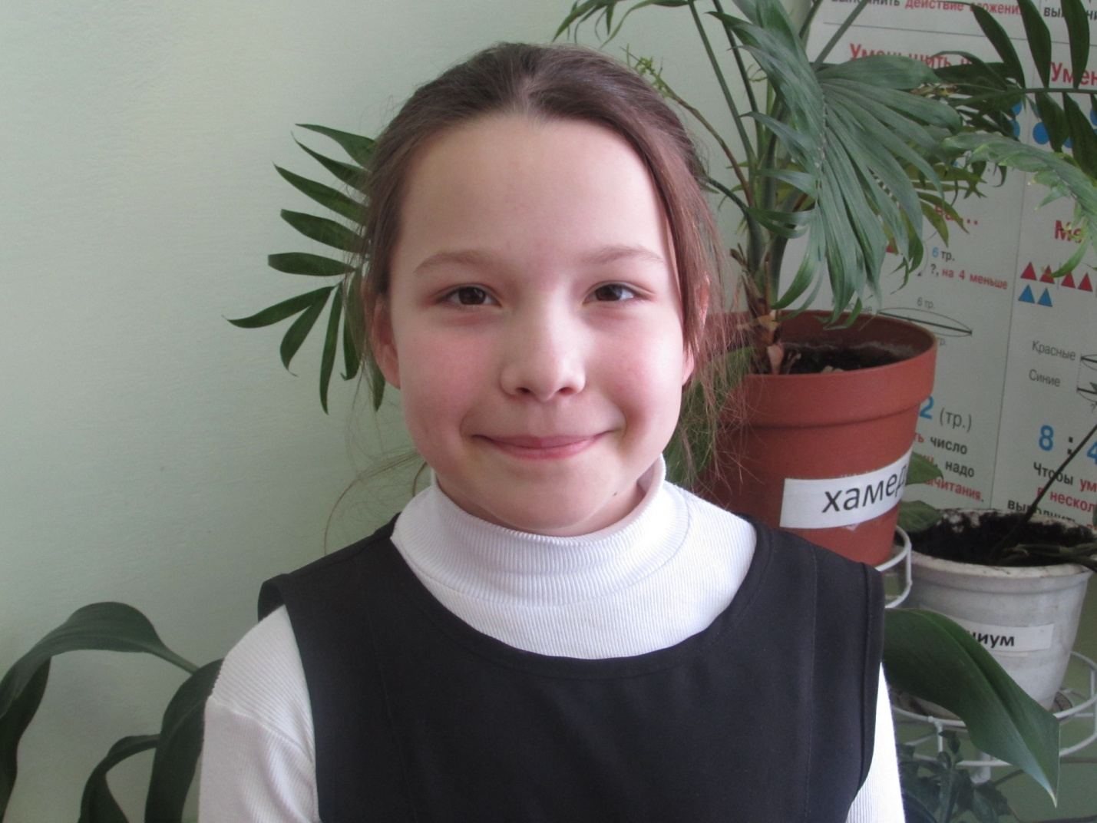
Моя подруга Маркелова Аня

Slide 7
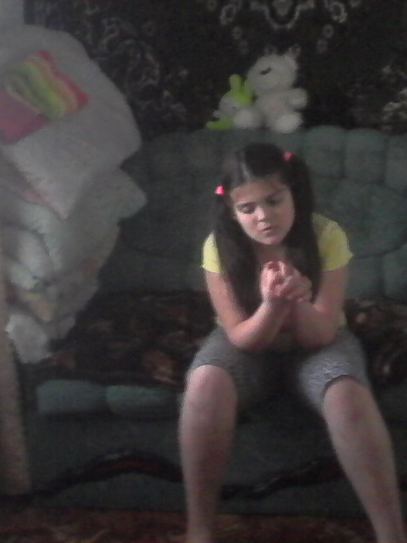
Белка очень маленькая
(у меня в ладошках)

Slide 8
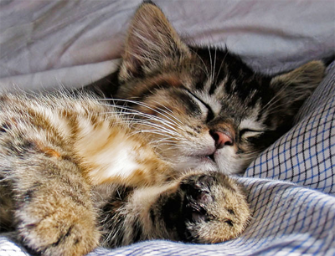

Slide 9
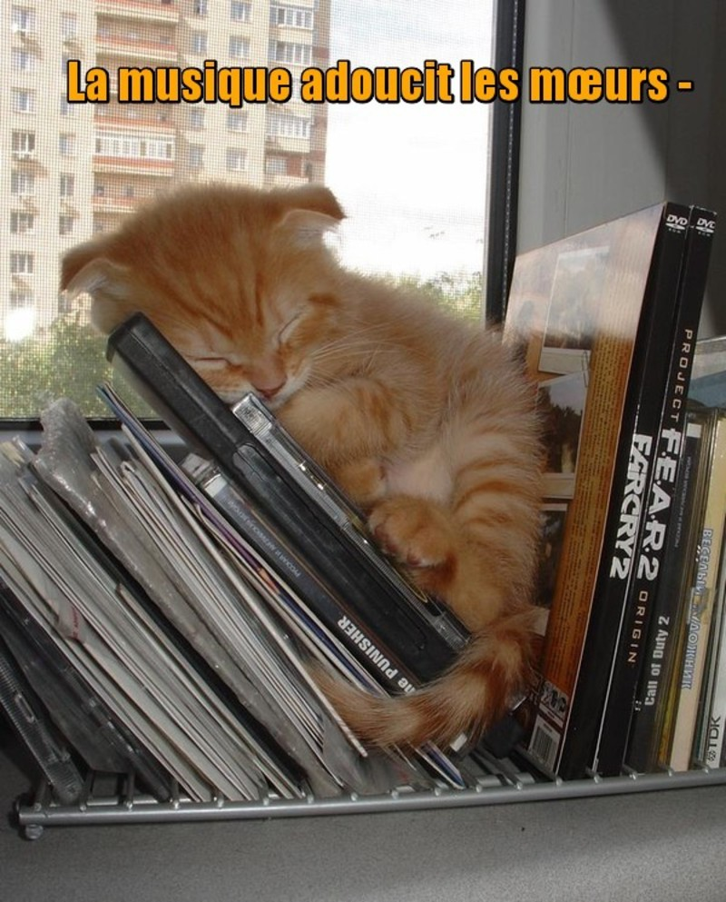

Slide 10
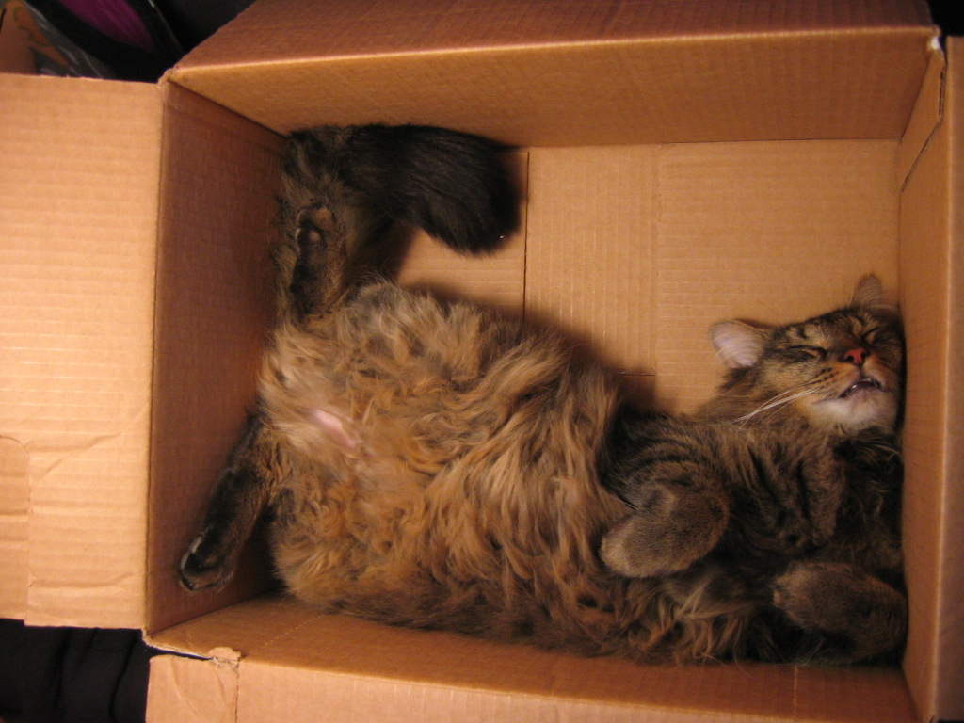

Slide 11
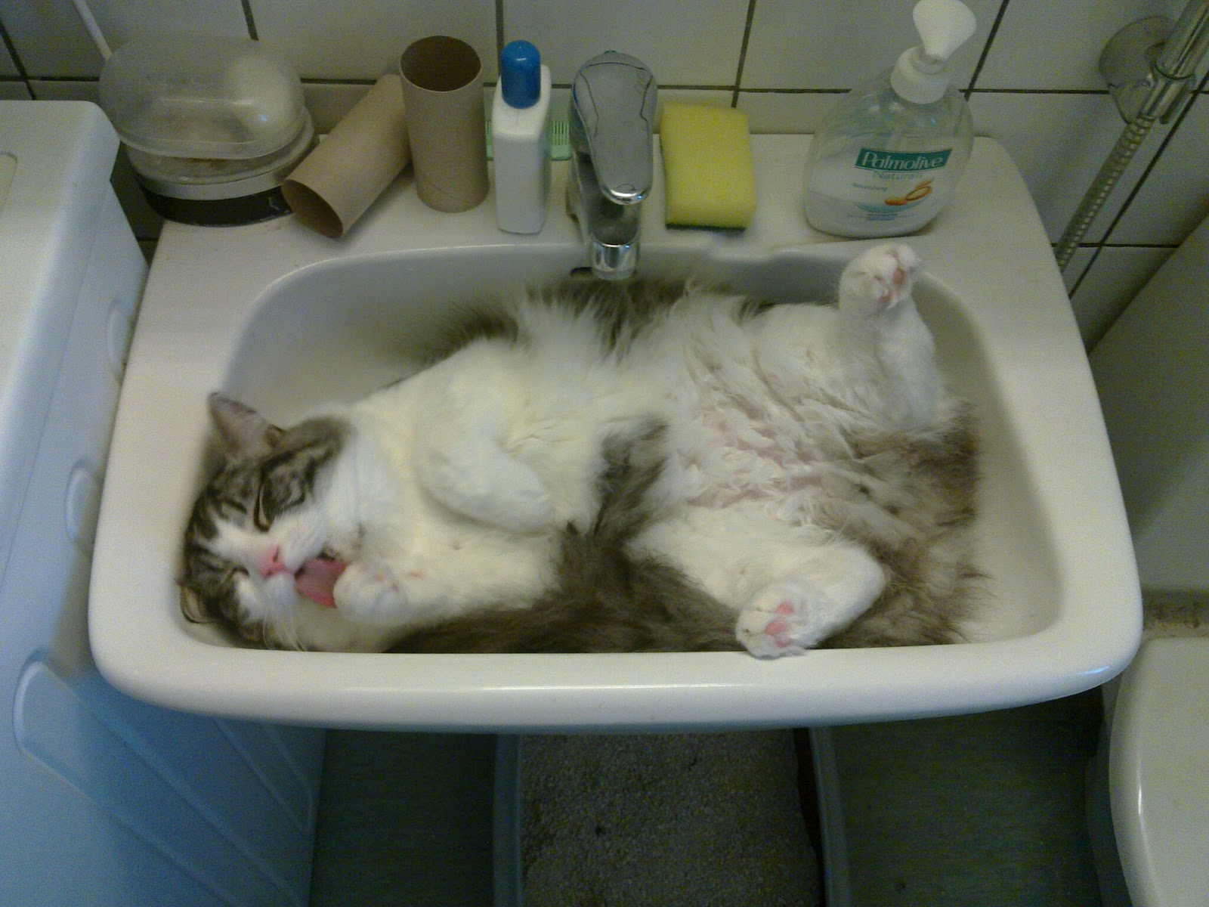

Slide 12
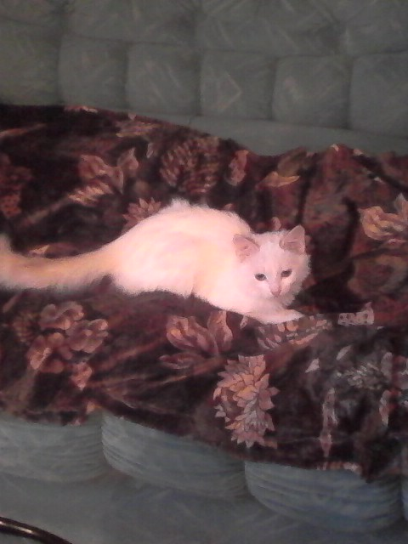
Белке уже 5 месяцев

Slide 13
План работы:
Определить размеры матрасика с учетом того, что Белка вырастет.
Выбрать ткань и наполнитель внутри.
Раскроить ткань и наполнитель .
Сшить матрасик

Slide 14
СПАСИБО ЗА ВНИМАНИЕ!

